Slide 1



@_JorgeAguilera
Jorge Aguilera Ph.D
CONFERENCIA
MARCAS EMOCIONALES
…………………………………………….

Slide 2
¿CÓMO PENSAMOS?
Cortical - Racional
Talámico - Emotivo
Reptiliano - Instintivo

Slide 3
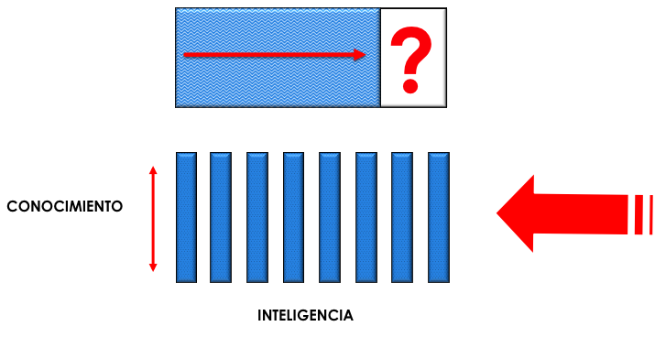
¿CÓMO PENSAMOS?

Slide 4
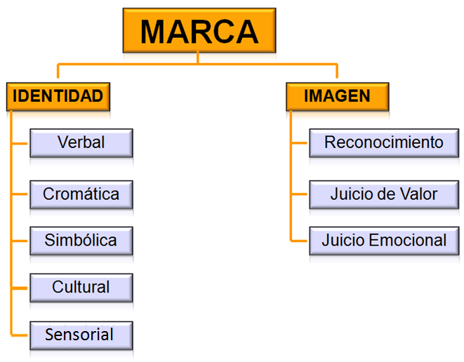
@_JorgeAguilera
Jorge Aguilera Ph.D

Slide 5
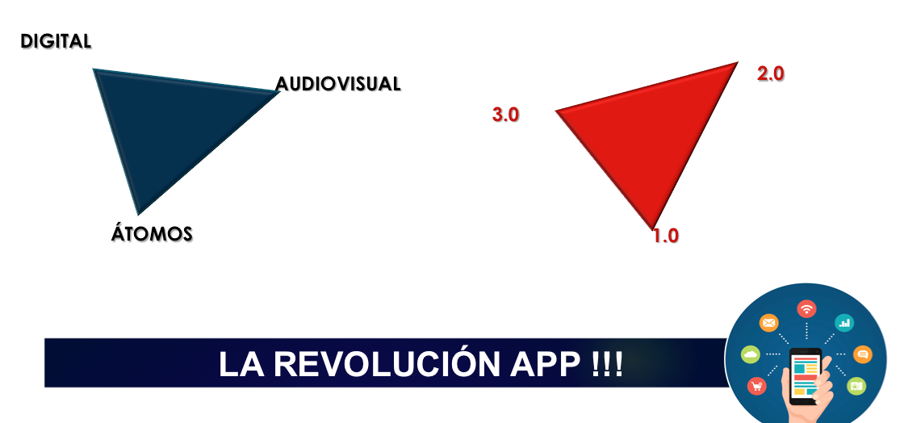

EL CIUDADANO MEDIÁTICO DE HOY

Slide 6
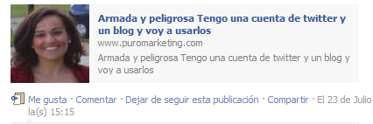
@_JorgeAguilera
Jorge Aguilera Ph.D

Slide 7
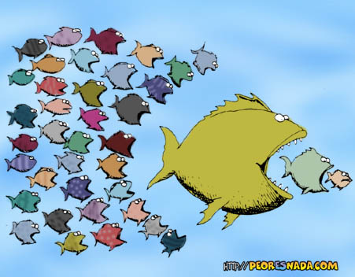

Slide 8
@_JorgeAguilera
Jorge Aguilera Ph.D
LA EXPERIENCIA DE LA MARCA
ACTOS INTELECTUALES
ACTOS FÍSICOS
ACTOS VERBALES

Slide 9
@_JorgeAguilera
Jorge Aguilera Ph.D
ACTOS FÍSICOS
OLOR
TRATO
IMAGEN A TRAVÉS DE TERCEROS.
RUTA DE COMPRA
EXPERIENCIA DE SERVICIO

Slide 10
@_JorgeAguilera
Jorge Aguilera Ph.D
ESTRATEGIA
AUDIENCIAS
REQUERIMIENTOS
MEDIOS

Slide 11
@_JorgeAguilera
Jorge Aguilera Ph.D
ESTRATEGIAS SITUACIONALES
ARGUMENTACIÓN
CONTRAARGUMENTACIÓN
PERSUACIÓN
NEGOCIACIÓN
ASERTIVIDAD
CONCRESIÓN

Slide 12
@_JorgeAguilera
Jorge Aguilera Ph.D
¿ CASOS ?

Slide 13
¡GRACIAS!

Slide 14

@_JorgeAguilera
Jorge Aguilera Ph.D
JORGE AGUILERA PH.D
Celular: + 57 314 237 42 37 Email: jorgeaguileraphd@hotmail.com
ear.consultoria.comunicación@gmail.com
FORMACIÓN, GESTIÓN Y CONSULTORÍA

